Slide 1
2) 初級編
～インフルエンザと
新型インフルエンザについて知る～
風邪と季節性インフルエンザの違い
インフルエンザウイルスの構造と分類
季節性インフルエンザの経過と治療
新型インフルエンザと季節性インフルエンザの違い
新型インフルエンザの歴史と出現のメカニズム
新型インフルエンザに対する予防策
平成24年度厚生労働科学研究費補助金 新型インフルエンザ発生時の公衆衛生対策の再構築に関する研究分担研究者：北里大学医学部公衆衛生学 和田耕治
都道府県・市町村担当者を対象とした新型インフルエンザ等対策特別措置法に 対応するための医学的・公衆衛生学的知識 平成25年1月8日作成

Slide 2
風邪と季節性インフルエンザの違い
病原体が違う
風邪 | インフルエンザ
ライノウイルス コロナウイルス アデノウイルス ＲＳウイルス | インフルエンザウイルスA型、Ｂ型、Ｃ型
症状が違う
風邪 | インフルエンザ
局所的症状（鼻水・のどの痛み） 発熱はあっても微熱 (38度以下）程度 | 比較的急速に始まる 38度以上の発熱 咳、のどの痛み、頭痛 全身倦怠感・関節痛 肺炎・脳症など重い合併症
流行時期が違う
風邪 | インフルエンザ
冬、夏、季節の変わり目 一年を通して | １～2月がピーク ４～5月頃まで散発的に流行することも

Slide 3
◆インフルエンザA型◆ 流行するのはH1N1亜型 またはH3N2亜型(いわゆる香港型）。新型インフルエンザとして課題になる。
インフルエンザウイルスの分類
◆インフルエンザＢ型◆
2種類(山形系統とビクトリア系統）が流行。
◆インフルエンザC型◆
かぜ症状程度であり特別な対策は行われない。
インフルエンザA型の流行の歴史
1977年 ソ連型
Ｈ1Ｎ1
2009年
Ｈ１Ｎ１
1968年 香港型
Ｈ3Ｎ2
1970
1980
1990
2000
2010
年
どちらが主に流行するかはその年によって異なる

Slide 4
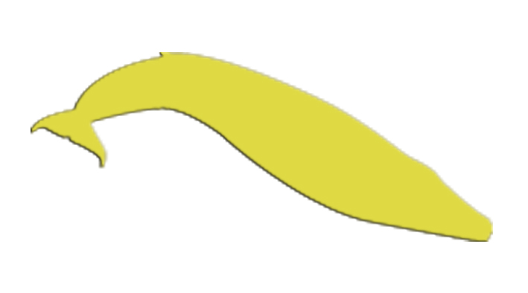
A型インフルエンザウイルスの構造
（季節性も新型も同じ）
(H)ヘマグルチニン（16タイプ）ウイルス表面上に存在し、細胞に侵入する際に必要
(N)ノイラミニダーゼ（9タイプ）
細胞内で増殖したウイルスの遊離を可能にする
＝144種類の
Ａ/【Ｈ○Ｎ○】型!!
インフルエンザウイルスの宿主と亜型分布の例
H1N1
H2N2
H3N2
(H2N8)
(H3N8)
H1N1
H1N2
H3N2
H7N7
H3N8
H1-12
N1-9
H10N4
H7N7
H4N5
H3N3
H1-15
N1-9
RNA リボ核酸
H1-10
N1-9
H4, 5, 6, 7, 9, 10
N1, 2, 4, 7
H3N2
H13N9
H1-7, 9-13
N1-9

Slide 5
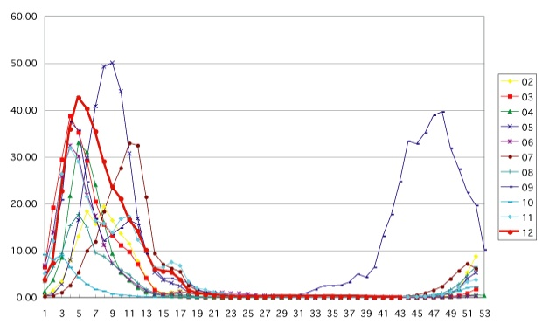
インフルエンザの流行状況
定点医療機関での患者数
2009年の
新型インフルエンザ
週
主に、日本では１月から２月に流行のピークを迎えるが、
地域によっても若干異なる
Notes:
感染症情報センター http://idsc.nih.go.jp/idwr/kanja/weeklygraph/01flu.html

Slide 6
インフルエンザウイルスは なぜ毎年流行を起こすのか
H
H
N
N
突然変異によるマイナーチェンジ
Antigenic Drift

Slide 7
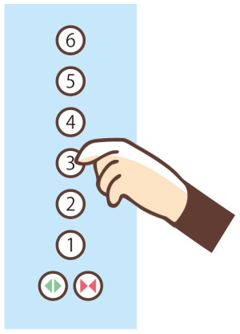
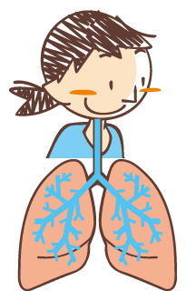
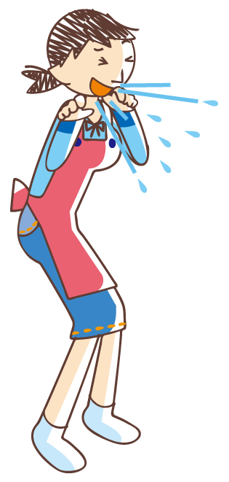
インフルエンザの感染経路
飛沫感染
接触感染
感染した人が出した飛沫（ウイルスを含む）を健康な人が吸い込んで感染する
感染した人がウイルスの付着した手で触れたドアノブやスイッチを 健康な別の人が触り
その手で顔や口、鼻周辺を触ることでウイルスが体内に入り込む
空気感染（飛沫よりも小さい飛沫核による感染）も医療機関など特殊な状況では起こるという報告がある。

Slide 8
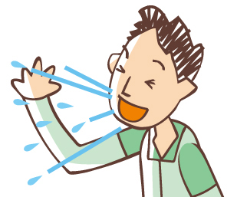
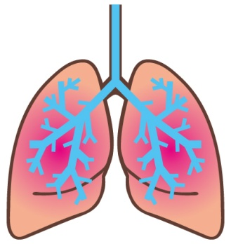
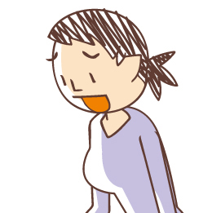
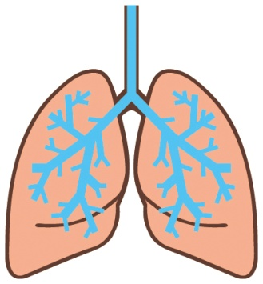
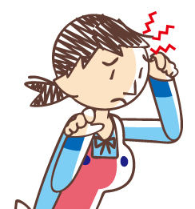
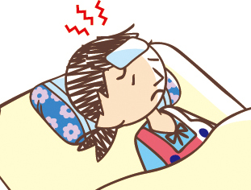
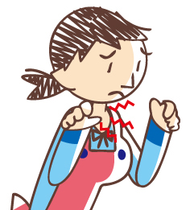
インフルエンザの経過
感染経路
咳した場合の飛沫は秒速５０～１２０ｍ
患者の気道分泌液の中にある
ウイルスが、咳とともに空気中
に飛沫として放出される。
この飛沫を、上気道・肺から吸入して感染します。
上気道・肺で
ウイルスが増殖
症状・経過
潜伏期
（１～２日）
症状期（３～４日）
高齢者などのハイリスク患者では肺炎をおこす
ことがある。
高熱、悪寒、倦怠感
などの全身症状

Slide 9
インフルエンザの潜伏期間と 他人に感染させる期間
潜伏期間（病原体に感染してから発症するまでの期間）：
1日から4日（平均で2日）
感染者が他の人へ感染させる可能性のある期間 （感染者からウイルスが排出している期間）：
成人では発症から3日から5日まで、
子供では発症から7日から10日は感染させる可能性がある
（学校保健安全法では発症した後5日を経過し、かつ解熱し
た後2日（幼児にあっては3日）を経過するまで出席停止と
する基準がある）
Notes:
参考文献：Heymann D (ed).Control of communicable diseases manual.2008

Slide 10
インフルエンザの治療
抗インフルエンザウイルス薬（現在4種類） オセルタミビル（タミフル® （経口薬）） ザナミビル （リレンザ® （吸入薬）） ラニナミビル （イナビル® （吸入薬）） ペラミビル （ラピアクタ® （点滴））
抗インフルエンザウイルス薬の効果 ＊発症後４８時間以内に投与することが効果的 ＊発熱期間が１～２日短縮 ＊ウイルスの排出が減り、他人にうつす機会が減るという報告もある
治療の基本は、水分補給 →高熱による脱水を防ぐ

Slide 11
季節性インフルエンザと新型インフルエンザ
【季節性インフルエンザ】 通常冬季に流行するインフルエンザ
【新型インフルエンザ】 新型インフルエンザとは、季節性インフルエンザと
抗原性が大きく異なるインフルエンザ
一般に国民が免疫を獲得していないことから、
全国的かつ急速なまん延により
国民の生命および健康に重大な影響を与える
おそれがあると認められるもの
Notes:
厚生労働省
http://www.mhlw.go.jp/bunya/kenkou/kekkaku-kansenshou04/02.html

Slide 12
新型インフルエンザの歴史
2009年に発生
1977（ソ連
インフルエンザ）
1918（スペインインフルエンザ）
H1N1
H1N1
H1N1
1889
1957（アジアインフルエンザ）
H2N2
H2N2
1900
1968（香港インフルエンザ）
H3N8
H3N2
11年
18年
39年
11年
＞40年
1880 1900 1920 1940 1960 1980 2000 2010

Slide 13
動物のインフルエンザ
新型インフルエンザ
ヒトインフルエンザ
１－２年で大流行は終息し、そのウイルスは ヒトインフルエンザとしてヒトの間で周期的な流行を起こす
数十年に一度、動物のインフルエンザウイルスがヒトからヒトへの感染性を獲得しヒトでの大流行を引き起こす
動物の間で感染サイクルが成立

Slide 14
新型インフルエンザ出現のメカニズム (1)
ブタの体内で 遺伝子の 再集合が起こる
ヒトからヒトに容易に感染する新型インフルエンザの出現
ブタがヒトインフルエンザと鳥インフルエンザに同時に感染
ブタは鳥インフルエンザと ヒトインフルエンザのレセプターを持っている

Slide 15
新型インフルエンザ出現のメカニズム (2)
ヒトからヒトに 容易に感染する新型インフルエンザの出現
鳥もしくはヒトの間でウイルスが 変異を蓄積し、ヒトからヒトに 感染するようなウイルスが出現

Slide 16
新型インフルエンザに対する予防策
感染力や重症度が季節性インフルエンザとどの程度 一緒であり、また異なるかは現段階では不明。そのためにも可能な対策を平時から進める必要がある。
感染予防策：接触感染対策、飛沫感染対策は共通して 必要である。空気感染対策が追加で必要になる場（例：医療機関など）が有るかは現段階では不明。
ワクチン：新型インフルエンザに対するワクチンを製造しなければならない（ワクチン製造までに約半年が必要。さらに国民へ接種が行き渡るまでにはさらなる時間が必要）。季節性インフルエンザと同様に予防効果には限界がある（接種しても感染する等）。

Slide 17
まとめ
季節性インフルエンザは、通常、毎年冬季に流行する。
インフルエンザの症状は、発熱、咳、咽頭痛、頭痛、全身倦怠感など。
治療には抗インフルエンザウイルス薬が４種類あるが、それと 同様に脱水予防のために水分摂取も重要。
新型インフルエンザは、10～30年に一度発生し、世界的な大流 行を起こし、季節性インフルエンザよりも重篤な症状を引き起こすことがある。
新型インフルエンザの特徴は不明であるが、感染予防策は共通することが多い、ワクチンは製造から接種までに半年以上が必要。

